Slide 1
Game Playing
「勝兵先勝而後戰，敗兵先戰而後求勝。」
-- 孫子兵法, the Art of War, 500 B.C.

Slide 2
Contents
Game Trees
Assumptions
  Static evaluation functions
Searching game trees
  Minimax
  Bounded lookahead
Alpha-beta pruning
Checkers
Chess
Go
Games of chance

Slide 3
Game Trees
Used to represent two-player games.
Alternate moves in the game are represented by alternate levels (plies) in the tree.
  Nodes → positions (states).
  Edges → moves (actions).
Leaf nodes represent won, lost or drawn positions (states). …但通常畫不完
For most games, the game tree can be enormous.

Slide 4
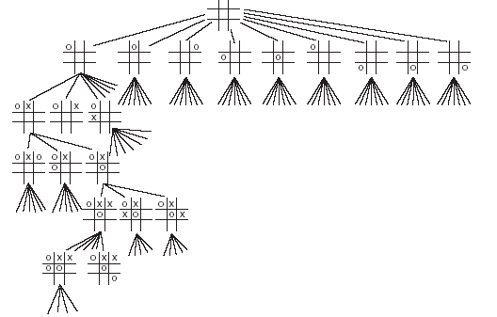
Game Trees
This is an example of a partial game tree for the game tic-tac-toe.
Even for this simple game, the game tree is very large.
Game Tree 的分數 f(n) 是由目前最下層倒推回來，如果已看到結果
(e.g. -100/100)，則忠實反應回來。
Notes:
這是遊戲井字遊戲的部分遊戲樹的示例。 即使對於這個簡單的遊戲，遊戲樹也很大。

Slide 5
Assumptions
In talking about game playing systems, we make a number of assumptions:
  The opponent is rational – 追求勝利
  The game is zero-sum – 競爭相同的目標
  Usually, the two players have complete knowledge of the game. For games such as poker, this is clearly not true. (Another example is “game of chances”.)
Game of chance
節點之值的計算與倒推都要另外賭機率；
(1) 大富翁: 出手之前要擲骰子，
(2) 即使樸克牌/暗棋的chance 是一開始就決定了
推導最佳步法亦相同，在面對時才帶入機率。
Notes:
通常，兩個玩家都具有完整的遊戲知識。對於諸如撲克之類的遊戲，這顯然是不正確的。 （另一個例子是“機會遊戲”。）

Slide 6
Static Evaluation Functions
Since game trees are too large to be fully searched, it is important to have a function to statically evaluate a given position in the game.
A static evaluator assigns a score to a position:
  give a better score to a better position (state)
  High positive = computer is winning
  f(turn, state), or f(state) if “state” being with “turn”
  Qu: Let all f(0/1, s) in [0,1] → f(1, s) = 1- f(0,s)?
  Ans: No! unless the game is solved, i.e., f in {0,1}
Static v.s. Dynamic ?
1. 不可中途更改遊戲規則
2. 尾盤激戰, 子數可以反應state
f(turn, state) 輪到誰下
1. 會影響局部利益, e.g. 誰被吃
2. 未必反轉大局, 除非是封閉的已解遊戲
Notes:
由於遊戲樹太大而無法完全搜索，因此具有靜態評估遊戲中給定位置的功能非常重要。
靜態評估者為得分分配分數：
給更好的位置更好的分數（狀態）
高肯定=電腦獲勝
f（turn，state）或f（state）（如果“ state”與“ turn”一起出現）
問：讓[0,1]中的所有f（0/1，s）= f（1，s）= 1- f（0，s）？ Ans：不！除非遊戲解開，即{0,1}中的f

Slide 7
Searching Game Trees
Exhaustively searching a game tree is not usually a good idea.
Even for a game as simple as tic-tac-toe there are over 350,000 nodes in the complete game tree.
An additional problem is that the computer only gets to choose every other path through the tree – the opponent chooses the others.
9!= 362,880
Beam Search
Iterative Deepening Search
(Depth-First Iterative Deepening)
(3) … discuss later.
Notes:
窮舉搜索遊戲樹通常不是一個好主意。
即使對於像井字遊戲這樣簡單的遊戲，完整的遊戲樹中也有超過350,000個節點。
另一個問題是計算機只能選擇樹上的所有其他路徑，而對手則選擇其他路徑。

Slide 8
Minimax
Minimax is a method used to evaluate game trees.
A static evaluator is applied to leaf nodes, and values are passed back up the tree to determine the best score the computer can obtain against a rational opponent.
Notes:
Minimax是一種用於評估遊戲樹的方法。
將靜態評估器應用於葉節點，然後將值傳遞回樹，以確定計算機可以針對有理智的對手獲得的最佳分數。

Slide 9
Minimax – Animated Example
Max
3
6
Depth First Search
The computer can obtain 6 by choosing the right hand edge from the first node.
馬八退六
(雙抽俥炮)
車二平五
(追傌)
my move
設想三步遠
最深處回傳
6
Min
5
3
f(0,s)
his move
炮四平六
(傌有俥守)
傌五退三
1
3
炮四平五
(擋馬腳)
俥7進3
(擋馬腳逼殺)
0
7
Max
f(1,s)
6
5
my move
p.s.誘子/險局
5
2
1
3
6
2
0
7
車五進7
(抽俥)
車五平三
(追傌)
(馬過來擋炮)
(被困住)
(車過來逼炮)
(無功無過)
(車過來夾殺炮)
(並取得中線)
(馬繞開)
(車逼炮)
(炮馬換子)
(失去戰馬)
(車佔俥位)
(攻帥)
(即將獲勝)

Slide 10
Bounded Lookahead
For trees with high depth or very high branching factor, minimax cannot be applied to the entire tree.
In such cases, bounded lookahead is applied:
  When search reaches a specified depth, the search is cut off, and the static evaluator applied.
Must be applied carefully: In some positions a static evaluator will not take into account significant changes that are about to happen.
Original Idea:
設一個深度值 ➔
之後走 DFS
Beam Search … 沒希望的最短命，馬上砍掉。
Iterative Deepening Search … 等深度搜尋，可多遍追深。
(Depth-First Iterative Deepening)
(3) →必要時再加上一個特別審查，額外多看幾步。(e.g.征子)
改
進
Notes:
對於具有高深度或非常高的分支因子的樹，不能將minimax應用於整個樹。
在這種情況下，將應用有限先行：
-當搜索達到指定深度時，搜索將被切斷，並且將應用靜態評估器。
必須謹慎應用：在某些情況下，靜態評估人員不會考慮即將發生的重大更改。

Slide 11
Alpha-beta Pruning
A method that can often cut off a large part of the game tree.
Based on the idea that if a move is clearly bad, there is no need to follow the consequences of it.
Notes:
一種通常可以切斷遊戲樹很大一部分的方法。
基於這樣的想法，即如果某舉動顯然是不好的，則無需跟踪其後果。

Slide 12
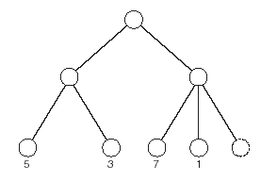
Principle of Alpha-beta Pruning
max
3
In this tree, having examined the nodes with values 7 and 1 there is no need to examine the final node.
(α-cut)
  用 max 之值在
  min level 層殺很大
x <1 << 3
min
3
max
(α−β pruning 也是為何 game tree延用 DFS 的理由)
Notes:
在這棵樹中，檢查了具有值7和1的節點後，無需檢查最終節點。
http://web.cs.ucla.edu/~rosen/161/notes/alphabeta.html

Slide 13
演算法綜觀
每個點都被賦予(α,β) 之值
一為可調值，另一為界限
Min告訴Max: 我目前有最小值20,
而我必須大於10，你由10 開始調升
(1) 動作之中發現α=f()≧20 就自刪
(2)你做完後f()=16我接收並轉告你弟
(3)你做完後 f()=10 (無力調升)
亦即我動作之中 β=f()=10 ≦10,
則我必須自刪。
(10,30)
Min
( 10, 20 )
某點處理中就是下層處理完
某點處理完就是上層處理中
α=f()
(20, 30)
( 10 ,20 )
Max
(10,30)
Max告訴Min:
我目前有最大值10 …
16
16
20
( 10, 20 )
( α, β )
( α, β )
( α, β )
Min
17
16
18
Max
( α ,β )
( α ,β )
每個節點都有最小極限α, 最大極限 β
展開節點時(α,β)複製下去，一旦發現 α≧β 該節點自動刪除
MAX Ply 之值在 α, 該值對應下層 β 調整 (調升)
MIN Ply 之值在β, 該值對應下層 α 調整
(調降, 小於等於下限則自刪, 無力調整則上層自刪)
若升太高大於等於上限值則引發(1) 自刪
若不升只維持起始值則引發(3) 上層自刪

Slide 14
Alpha-beta Pruning
1.產生節點並複製(α, β)
2.正確設定可調整值
3.持續工作並檢查界限是否發生衝突
p.s.
所列 3 cases 不是我們要做的，而是我們會遇到的，(1)(3) 取消搜尋，(2)則限縮有效範圍
Notes:
https://www.coursera.org/lecture/rengong-zhineng/5-3-alpha-beta-pruning-ii-hQI51

Slide 15
Case (1)
每個點都被賦予(α,β) 之值
一為可調值，另一為界限
Min告訴Max: 我目前有最小值20,
而我必須大於10，你由10 開始調升
(1) 動作之中發現α=f()≧20 就自刪
(2)你做完後f()=16我接收並轉告你弟
(3)你做完後 f()=10 (無力調升)
亦即我動作之中 β=f()=10 ≦10,
則我必須自刪。
30
Min
( 10, 20 )
某點處理中就是下層處理完
某點處理完就是上層處理中
α=f()
20
(20, 30)
( 10 ,20 )
Max
Max: 我自殺了..洗洗睡
20
( 10, 20 )
( α, β )
( α, β )
( α, β )
Min
此層因上層自殺
後續不必再展開
25
21
27
Max
( α ,β )
( α ,β )
每個節點都有最小極限α, 最大極限 β
展開節點時(α,β)複製下去，一旦發現 α≧β 該節點自動刪除
MAX Ply 之值在 α, 該值對應下層 β 調整 (調升)
MIN Ply 之值在β, 該值對應下層 α 調整
(調降, 小於等於下限則自刪, 無力調整則上層自刪)
若升太高大於等於上限值則引發(1) 自刪
若不升只維持起始值則引發(3) 上層自刪

Slide 16
Case (2)
每個點都被賦予(α,β) 之值
一為可調值，另一為界限
case (2) … 紅點確定 16
(10, 16)
Min告訴Max: 我目前有最小值20,
而我必須大於10，你由10 開始調升
(1) 動作之中發現α=f()≧20 就自刪
(2)你做完後f()=16我接收並轉告你弟
(3)你做完後 f()=10 (無力調升)
亦即我動作之中 β=f()=10 ≦10,
則我必須自刪。
Min
( 10, 20 )
某點處理中就是下層處理完
某點處理完就是上層處理中
α=f()
(20, 30)
( 10 ,20 )
Max
Max告訴Min:
我目前有最大值10 (16) …
16
16
20
( 10, 20 )
( α, β )
( α, β )
( α, β )
Min
假設此層找完
調降結果確為16
16 將向上回報
17
16
18
Max
( α ,β )
( α ,β )
每個節點都有最小極限α, 最大極限 β
展開節點時(α,β)複製下去，一旦發現 α≧β 該節點自動刪除
MAX Ply 之值在 α, 該值對應下層 β 調整 (調升)
MIN Ply 之值在β, 該值對應下層 α 調整
(調降, 小於等於下限則自刪, 無力調整則上層自刪)
若升太高大於等於上限值則引發(1) 自刪
若不升只維持起始值則引發(3) 上層自刪

Slide 17
Case (3)
每個點都被賦予(α,β) 之值
一為可調值，另一為界限
Min告訴Max: 我目前有最小值20,
而我必須大於10，你由10 開始調升
(1) 動作之中發現α=f()≧20 就自刪
(2)你做完後f()=16我接收並轉告你弟
(3)你做完後 f()=10 (無力調升)
亦即我動作之中 β=f()=10 ≦10,
則我必須自刪。
10
Min
( 10, 20 )
某點處理中就是下層處理完
某點處理完就是上層處理中
α=f()
20
( 10 ,20 )
Max
Max: 你們爺爺自殺了…
大家洗洗睡
all < 10
Min
假設此層為 leaf
而最小值為 9
case (3)
Max
( α ,β )
( α ,β )
每個節點都有最小極限α, 最大極限 β
MAX Ply 之值在 α, 該值對應下層 β 調整 (調升)
MIN Ply 之值在β, 該值對應下層 α 調整(調降, 小於等於下限則自刪, 無力調整則上層自刪),
若大於等於上限值則引發(1) 自刪
若只能維持起始值則引發(3) 上層自刪

Slide 18
實例練習
Min告訴Max: 我目前有最小值20,
而我必須大於10，你由10 開始調升
(1) 動作之中發現α=f()≧20 就自刪
(2)你做完後f()=16我接收並轉告你弟
(3)你做完後 f()=10 (無力調升)
亦即我動作之中 β=f()=10 ≦10,
則我必須自刪。
Min
( 10, 20 )
16→18
20
( 10 ,20 )
Max
16
( 10, 20 )
18
( 18, 20 )
Min
( 16, 20 )
( 16, 20 )
R
S
18
11
x
(α-cut)
17
16
18
17
Max
( 16 ,20 )
( 16 ,20 )
( 16 ,18 )
(β-cut)
18
13
16
17
18
x
21
x
(β-cut)
即使 21 一路順利上傳，上面 Min 也不會取它(目前20)。

Slide 19
討論: α,β 向下傳遞的原理
Max
A8
值在α 往上調
不可 α≧β (why?)
( α ,β )
(1)
(2)
值在 β 往下調
由上層的β 往下即可
反正上層不可 α≧β
Min
B8
C7
( α, β )
值在 α 往上調
由上層的α 往上即可
反正上層不可 α≧β
Max
( α ,β )
D8
E9
F7
G8
Min
H8
I4
J2
K9
L3
M7
N4
O8
P6
Q6
R5
( α, β )
(1)上一層的值(祖父傳下來的起始值或
兄長已回報的修正值) 形成左界 α
(2) 上一層的右界 β 變成起始值並可被
子代回報修正。
S9
T7
U8
V8
W4

Slide 20
討論: 有些節點賜死就是了，他的值根本不必被知道
8
Max
(- , )
∞ ∞
A8
(Before)
B 不須得到 E 的回傳值 (9? ha!)
(Now)
F 不須得到 M 的回傳值
不須改 α 值為 8→ 7
反而要將 8 傳下去設N 左界
左界仍是 8 不鬆動為 7
(Finally)
E 自殺時不知自己的值是 9
(或是 >9, if some L > 9)
M 自殺時不知自己的值是 7
(或是 <7, if some U <7)
N 在得到 8 時自殺
不知道自己的值是 4
F and C
也不會知道自己的值是 7
(8, )
8
∞
(- , )
Min
∞ ∞
B8
C7
8
9
(- , 8)
(8, )
(- , )
∞
∞
∞ ∞
Max
D8
E9
F7
G8
9→7
(8, )
∞
Min
H8
I4
J2
K9
L3
M7
N4
O8
P6
Q6
R5
S9
T7
U8
V8
W4

Slide 21
討論: 最佳狀況
Max
(−∞,∞)
What’s the Best Case?
Min
Max
3
1
2
3
2
5
7
1
0
4
2
1
5
4

Slide 22
Max
(−∞,∞)
What’s the Best Case?
3
Min
3
2
Max
3
7
4
2
5
1
2
3
2
5
7
1
0
4
2
1
5
4
1
2
3
2
5
7
1
0
4
2
1
5
4

Slide 23
Max
(−∞,∞)
What’s the Best Case?
只要長子最成材即可
(第一思路就正確!)
3
Min
2
最佳狀態剛好等於
讓搜尋少一層，i.e.
等同於比原來多想一步
3
Max
3
7
2
4
5
3
2
1
7
5
2
2
1
4
1
0
5
4

Slide 24
(1) 先把分數打上來
(2) 由上到下，每層只能留一個獨子
(3) “=“ 之選擇條件，是沒被上層選中者自殺
(4) “=“ 之下要選獨活者，要符合造成 “=“的條件
(5) 以上(3)(4)如複選，則留下子樹最小者 (eg. E/F; X/Y)
Max
8
A
≤8
≤8
6
3
8
Min
B
C
D
≤8
6
7
≥8
9
3
9
8
Max
E
F
G
H
I
J
K
L
M
N
O
P
Q
R
S
T
U
V
W
X
Y
2 6 4 5 7 1 1 3 9 6 2 8 5 9 8

Slide 25
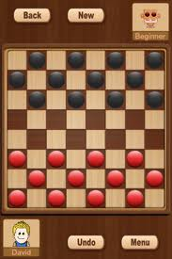
Checkers
In 1959, Arthur Samuel published a paper in which he described a computer program that could play checkers to a high level using minimax and alpha-beta pruning.
Chinook, developed in Canada defeated the world champion:
  Uses alpha-beta pruning.
  Has a database of millions of end games.
  Also has a database of openings.
  Uses heuristics and knowledge about the game.

Slide 26
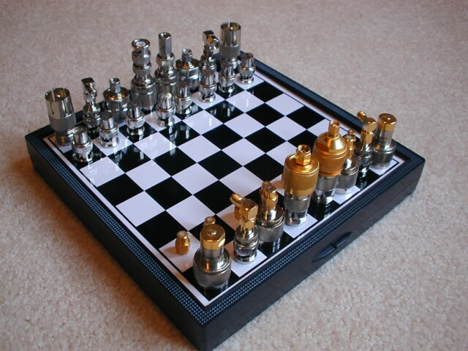
Chess
In 1997, Deep Blue defeated world champion, Garry Kasparov.
This has not yet been repeated.
Current systems use parallel search, alpha-beta pruning, databases of openings and heuristics.
The deeper in a search tree the computer can search, the better it plays.

Slide 27
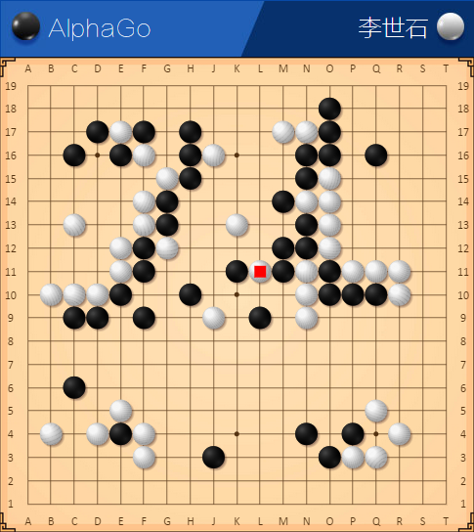
Go
Go is a complex game played on a 19x19 board.
Average branching factor in search tree around 360 (compared to 38 for chess).
AlphaGo defeated world champion, LEE Sedol (4:1) in Mar. 2016.
Methods use
Deep learning (pattern recognition),
Value Net,
Policy Net, and
Monte Carlo Search Tree.

Slide 28
Games of Chance
The methods described so far do not work well with games of chance, (1) Monte Carlo Trial, (2) Poker or backgammon.
Expectiminimax is a variant of minimax designed to deal with chance.
Nodes have expected values based on probabilities.
節點之值的計算與倒推都要另外賭機率，亦即，計算期望值。
[Discuss] 以期望值推算→平衡思路、設計誘敵、行險繳倖
Notes:
到目前為止描述的方法不適用於機會遊戲，（1）蒙特卡洛試用，（2）撲克或西洋雙陸棋。
Expectiminimax是minimax的一種變體，旨在應對偶然性。
節點具有基於概率的期望值。

Slide 29
Example: Opportunistic (選擇之時給機率)
「凡戰者，以正合，用奇勝。」
對於之後的發展可知
但每種走法其實都應該
賦予一個機率值
Max
3
??
Max ply: f(n) ↗ P(n)
Min ply: f(n) ↘ P(n)
或依對手情資沙盤推演
my move
2
原版的 minimax search
設 P(max)=1 or P(min)=1
求期望值
Min
5
3
his move
a
Max
1
3
2
5
my move
21
22
23
24
b
1.紫線a沒看到，
右邊直接就可以
拿到 >20分
2.紅線b沒看到，
對方會走深綠點
以為讓我們拿1分
其實是20分
5
2
1
3
1
2
1
20
(1) 對於第一步可真的進行隨機選擇，以便在重複的
賽局中呈現變化；(2) 此精神在其他後步就是期望值

Slide 30
Example: Opportunistic (選擇之時給機率)
對於之後的發展可知
但每種走法其實都應該
賦予一個機率值
Max
3
??
Max ply: f(n) ↗ P(n)
Min ply: f(n) ↘ P(n)
或依對手情資沙盤推演
my move
2
原版的 minimax search
設 P(max)=1 or P(min)=1
求期望值
Min
5
3
his move
Max
1
3
2
5
my move
1
20
18
16
23
21
5
2
1
3
1
2
這些 Nodes 或許都會被 beta-cut
但這些利益卻也很有可能賭贏
只要對手沒看到上面紫線及雙紅線
i.e., 選右邊的價值可能不只“2或1”
(1) 對於第一步可真的進行隨機選擇，以便在重複的
賽局中呈現變化；(2) 此精神在其他後步就是期望值

Slide 31
Example: Games of Chance (機率之後選擇)
「故兵無常勢，水無常形；能因敵變化而取勝者，謂之神。」
對於之後的發展未知
須考慮機率
Max
(6)
my move
(Dice was thrown → how to move?)
6
1.0
Min
0.2
0.8
0.7
0.3
his move
Max
10
5
14
9
0.25
0.75
0.5
0.5
my move
16
10
3
8
6
8
20
10
括起來的分支之內要取 min /max
不同群組之間則是以機率取期望值
16 x 0.25 + 8 x0.75 = 10

